Slide 1
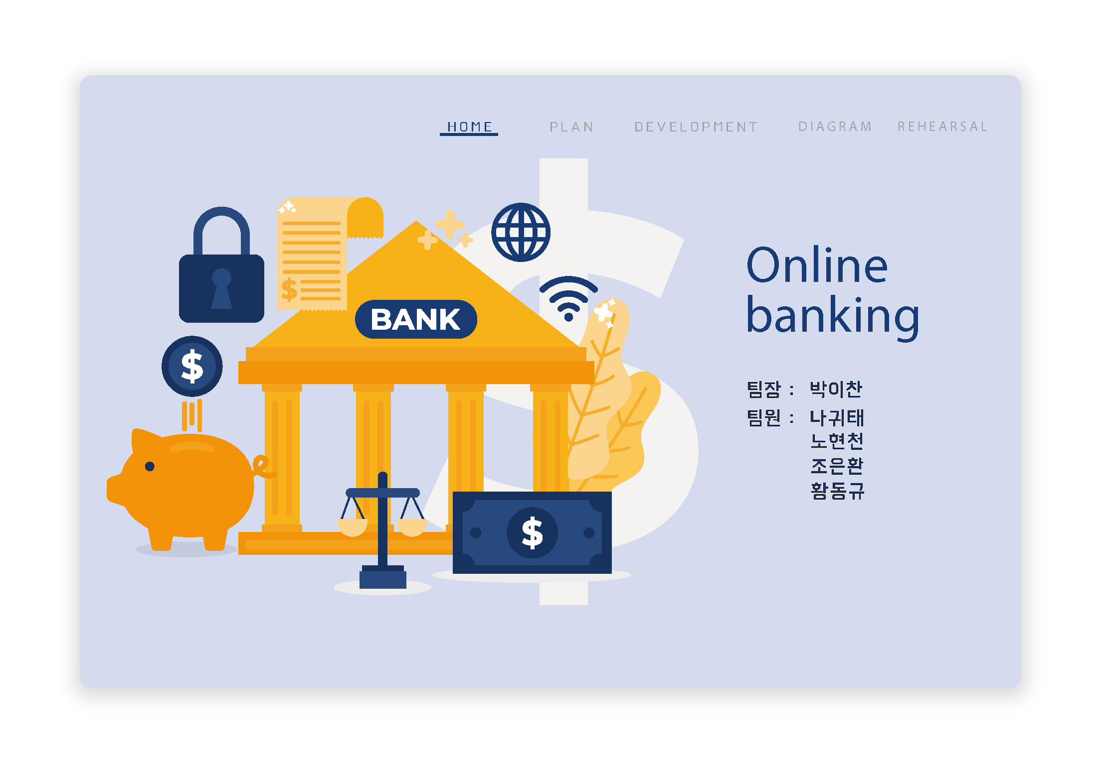


Slide 2

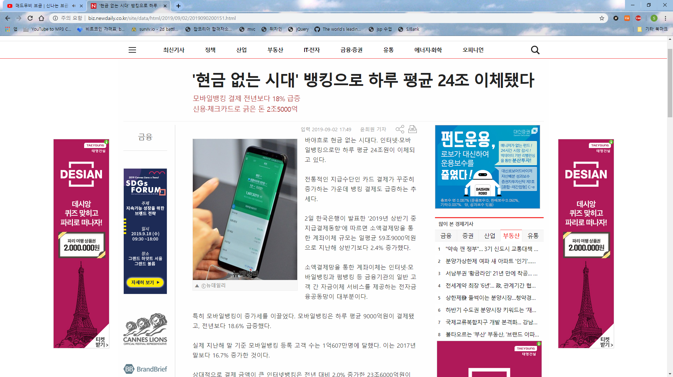
ㄴㅇㄹㄴㅇ
배경 및 선정 동기
인터넷 뱅킹의 사용량 증가
http://biz.newdaily.co.kr/site/data/html/2019/09/02/2019090200151.html

Slide 3
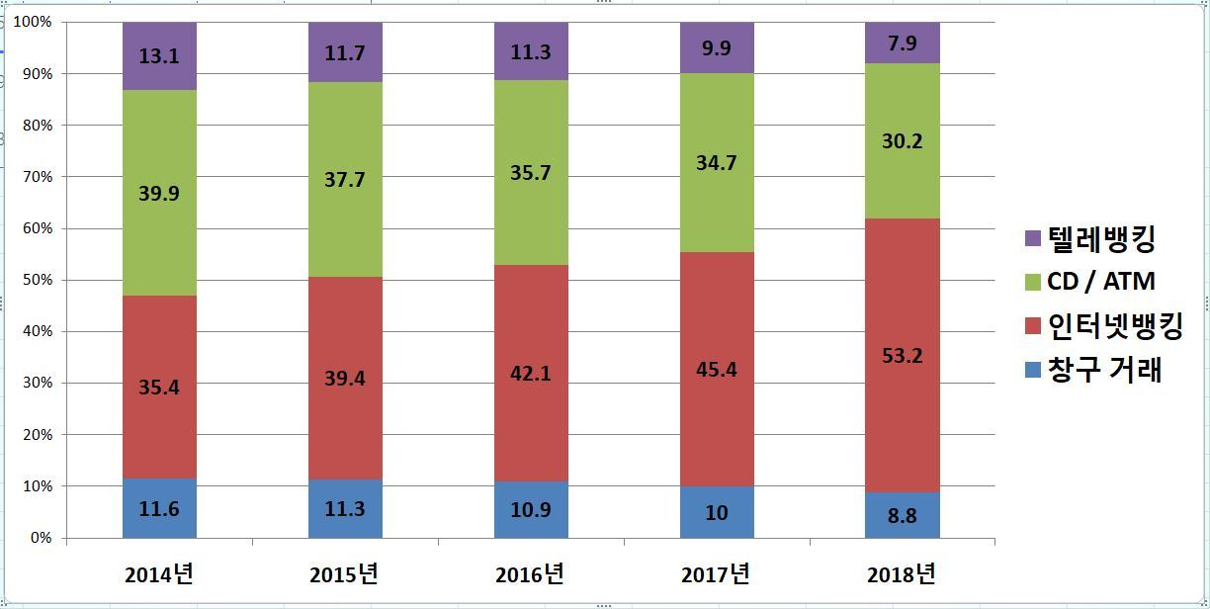
ㄴㅇㄹㄴㅇ
배경 및 선정 동기
2. ATM, 은행 지점 감소.
http://www.hani.co.kr/arti/economy/economy_general/909145.html

Slide 4
ㄴㅇㄹㄴㅇ
배경 및 선정 동기
기존 은행의 시간과 공간의 제약.(대기 시간,거리 등등)
2. 인터넷에서 간단히 1분만에 계좌 개설&업무 할 수 있는 환경.
3.다양한 인터넷 금융상품 (펀드,대출,ISA)

Slide 5
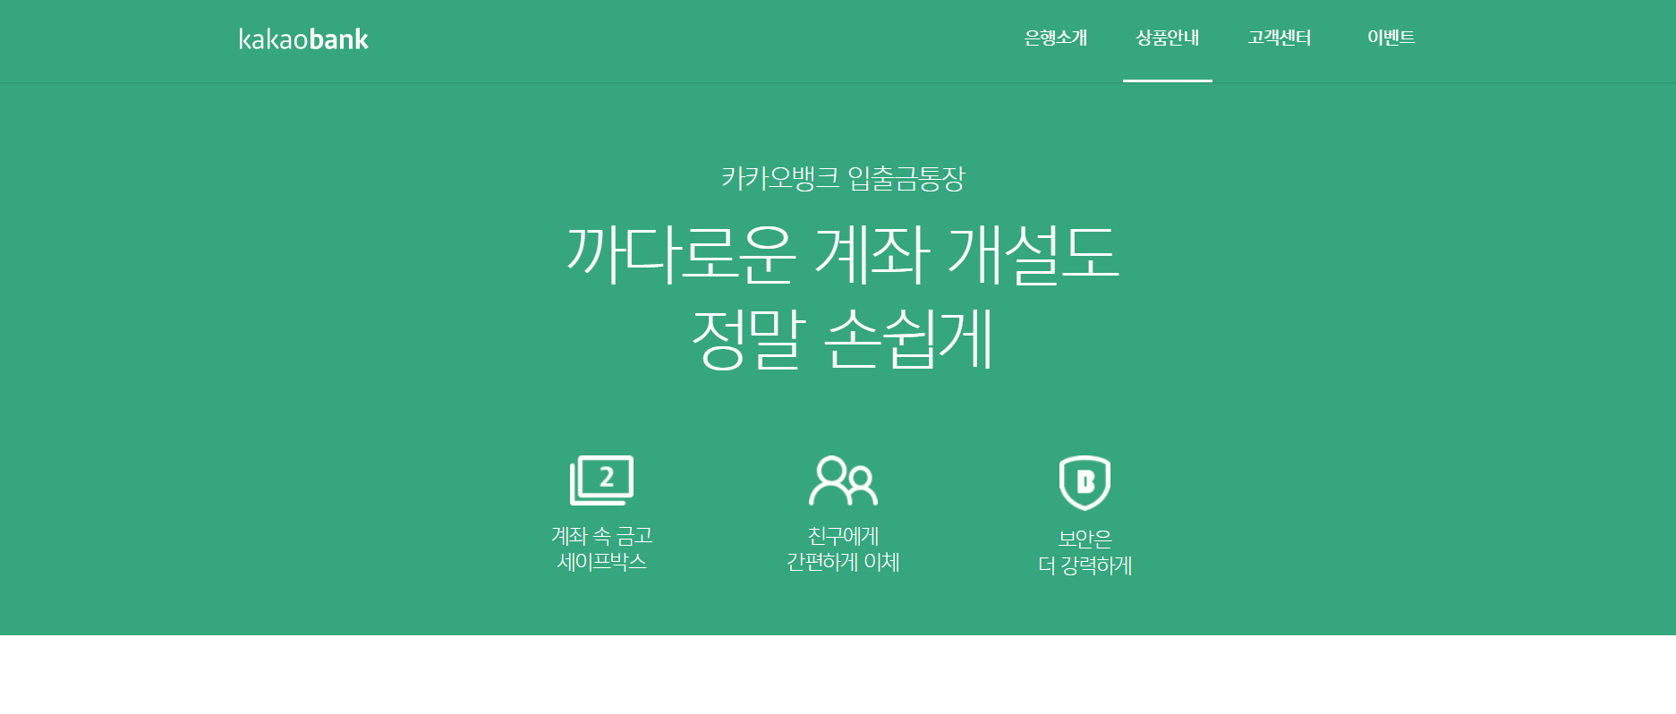
카카오뱅크는 web 이체, 대출등 모든 서비스를 이용할 수 없고 휴대폰 앱으로만 서비스를 이용할 수 있다.
팀의 은행은 web을 통해 모든 서비스를 이용할 수 있다.

Slide 6
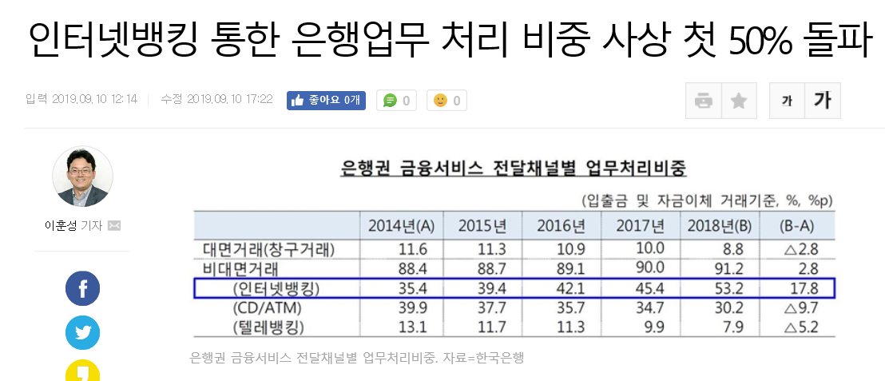
인터넷 뱅킹의 사용량이 증가 하지만 국내 이용할 수 있는 인터넷은행은 카카오뱅크와 k뱅크 단 두개이며 제공되는 금융상품들이 많지 않다.
팀이 개발하는 인터넷 뱅킹은 다양한 금융상품과 뱅킹서비스를 제공한다.
https://www.hankookilbo.com/News/Read/201909101226020539

Slide 7






강점(STRENGH) 1. 뛰어난 이자수익(특히 수수료 수익) 2. 우수한 자산 건전성 3. 고객의 높은 서비스 만족도
약점(WEAKNESS) 1. 신한카드의 이익 비중이상대적으로
큰 부분을 차지 2. 소매금융에 비해 약한 기업 금융
기회(OPPORTUNITY) 1. 리딩뱅크의 이미지 획득 2. 글로벌 금융기반 조성
위협(THREAT) 1. 금리 경쟁으로수익성 악화 2. 국내금융시장의 포화 및 타 금융업과
의 경쟁 3. 인터넷 은행의 등장

Slide 8



강점(STRENGH) 1. 간편성&합리성
2. 카카오브랜드 이미지활용
3. 꾸준한 서비스의 개발과 협업
4.빅데이터 기술의 보유 및 활용 기술력
약점(WEAKNESS) 1. 비대면 채널의 한계로 성장제약
2. 일부 연령층의 사용 집중
3. 낮은 카카오 신용등급과 지분 보유상황
4. 낮은 고객대응 능력
5. 금융상품의 부재
기회(OPPORTUNITY) 1. 모바일 사업의 성장
2. 핀테크 사업의 호황
3. 4차 산업혁명과 빅데이터 중시
위협(THREAT) 1. 글로벌 영업환경 약화
2. 초대형 투자은행 출현 현실화

Slide 9

강점(STRENGH)
직관적인 UI
간편로그인
휴대폰 내장 OTP
약점(WEAKNESS)
부족한 금융상품
복잡한 주주관계(의사결정 느림)
기회(OPPORTUNITY)
1.네이버와 협업
2. 휴대폰/이메일 기반 간편송금
3. 스마트 해외송금
위협(THREAT)
제3 인터넷전용 은행 출범 예정
대출판매 중단

Slide 10

1. 조회 (계좌조회, 기타조회)
2. 이체 (자동이체,즉시이체,예약이체)
3. 금융상품 (예금/신탁,대출,펀드,ISA)
4. 뱅킹보안관리 (이용기기등록서비스,보안차단,지연이체)
5. 실시간 1:1 고객응대(고객센터)

Slide 11













간편PW
공과금
SJ은행
펀드
다양성
ISA
접근성
web
비대면

Slide 12

유형 | 분류 | 화면 | 상세 | 우선순위 | 중요도
비로그인 | 화면 구성 | 메인 | 로그인, 금융상품, 공지사항, FAQ
- | - | 로그인 | 로그인, ID찾기, PW재설정
- | 유효성 | 로그인 | 아이디, 비밀번호 일치 시 로그인 그렇지 않을 시 가이드 문구 출력
- | 화면 구성 | ID찾기 | 본인 인증, 계좌번호, 계좌비밀번호, 찾기 버튼
- | 유효성 | ID찾기 | 본인 인증, 계좌번호, 계좌비밀번호와 일치하지 않을 경우 가이드 문구 출력, 일치 시 ID 출력
- | 화면구성 | PW재설정 | 본인 인증, 계좌번호, 계좌비밀번호, 아이디, PW, PW확인, 변경 버튼
 | 유효성 | PW재설정 | 본인 인증, 계좌번호, 계좌비밀번호, 아이디, PW, PW확인이 유효하지 않을 경우 가이드 문구 출력

Slide 13
유형 | 분류 | 화면 | 상세 | 우선순위 | 중요도
비로그인 | 화면 구성 | 회원가입 | 이름, 생년월일, 계좌비밀번호, PW, PW확인, 간편PW, 전화번호, 이메일, 직군, 주소, 우편번호, 회원가입 버튼
- | 유효성 | 회원가입 | 이름, 생년월일, 계좌비밀번호, PW, PW확인, 간편PW, 전화번호, 이메일, 직군, 주소, 우편번호가 유효하지 않은 경우 해당 가이드 문구 출력
- | 접근제한 | 상단메뉴 | 고객센터, 상품안내 외 메뉴 접속 시 로그인 화면으로 이동
- | 화면 구성 | 금융상품 | (예금 · 적금, 대출, 펀드, ISA) 버튼, 금융상품별 추천상품

Slide 14
유형 | 분류 | 화면 | 상세 | 우선순위 | 중요도
공통 | 화면 구성 | 상단메뉴 | 조회 · 이체, 금융상품, 보안관리, 사용자관리, 고객센터, 검색
- | - | 고객센터 | 공지사항, 자주하는 질문, QNA
- | - | 공지사항 | 공지사항 리스트, 검색조건, 검색어 입력, 검색버튼, 하단 페이지 번호 표출
- | - | 자주하는 질문 | 질문유형, 질문 입력 창, 검색 버튼, 질문 제목, 질문 답변
- | - | QNA | 질문유형 선택, 이메일 아이디, 문의 제목, 문의 내용, 작성 버튼

Slide 15
유형 | 분류 | 화면 | 상세 | 우선순위 | 중요도
로그인 | 화면 구성 | 메인 | 로그아웃, 최근 접속일시, 최근 접속 IP. 최근 거래일시, 공지사항, 추천상품, 조회, 이체, 예금/적금, 대출, 펀드, ISA선택 버튼 상품명, 계좌번호, 신규일, 만기일, 잔액
- | 조회·이체 화면 구성 | 전체조회 | 예금/적금계좌 금액, 대출 금액, 펀드계좌 금액, ISA계좌 금액, 총 금액, 계좌번호, 조회(계좌 별)
- |  | 조회 | 상품명, 계좌번호, 금액, 신규일, 적용금리
- | - | 이체 | 출금계좌번호, 받는 은행, 받는 계좌, 이체 금액, CMS코드, 메모, 상대 메모, 이체 버튼
- | 유효성 | 이체 | 출금계좌번호, 받는 은행, 받는 계좌, 이체 금액, CMS코드 유효하지 않은 경우 해당 가이드 문구 출력

Slide 16
유형 | 분류 | 화면 | 상세 | 우선순위 | 중요도
로그인 | 조회·이체 화면구성 | 예약이체 | 출금계좌정보, 송금 정보, 예정일, 예정시간, CMS코드, 메모, 상대 메모, 이체 버튼
- | 유효성 | 예약이체 | 출금계좌정보, 송금 정보, CMS코드 유효하지 않은 경우 해당 가이드 문구 출력
- | 화면구성 | 자동이체 | 출금계좌정보, 송금 정보, CMS코드, 메모, 상대 메모, 이체 버튼
- | 유효성 | 자동이체 | 출금계좌, 정보송금 정보, CMS코드 유효하지 않은 경우 해당 가이드 문구 출력
- | 화면 구성 | 지연이체 | 지연이체 등록계좌정보, 지연시간, 송금 정보 CMS코드, 메모, 상대 메모, 이체 버튼
- | 유효성 | 지연이체 | 송금정보, CMS코드 유효하지 않은 경우 해당 가이드 문구 출력

Slide 17
유형 | 분류 | 화면 | 상세 | 우선순위 | 중요도
로그인 | 조회·이체 화면구성 | 금융상품 | 예금, 적금, 펀드, 대출, ISA, 추천상품, 신규상품
- | - | 예금 | 예금 상품 안내, 추천상품, 신규상품, 상품 리스트, 상품 가입
- | - | 보통 예금 가입 | 약관, 금리 우대항목, 용도, 심사요청 버튼
- | - | 정기 예금 가입 | 약관, 예금 가입 정보 금리 우대항목, 만기 알림 여부 선택, 가입 버튼
- | 유효성 | 정기 예금 가입 | 약관, 예금 가입 정보 금리 우대항목 유효하지 않은 경우 해당 가이드 문구 출력
- | 화면구성 | 적금 | 적금 상품 안내, 추천상품, 신규상품, 상품 리스트, 상품 가입
- | - | 적금 가입 | 약관, 적금 정보, 출금 정보, 자동이체 정보, 금리 우대항목, 만기 알림 신청여부 만기 알림 신청여부 선택, 상품 가입 버튼
- | 유효성 | 적금 가입 | 약관, 적금 정보, 출금 정보, 자동이체 정보, 금리 우대항목, 만기 알림 신청여부 유효하지 않은 경우 해당 가이드 문구 출력

Slide 18
유형 | 분류 | 화면 | 상세 | 우선순위 | 중요도
로그인 | 보안 관리 화면구성 | 대출 | 대출 상품 안내, 추천상품, 신규상품, 상품 리스트, 상품 신청
- | - | 대출 신청 | 약관, 대출 종류 선택, 지급 정보, 상환기간 선택, 자동이체 정보, 금리 우대항목, 본인인증, 심사 신청 버튼
- | 유효성 | 대출 신청 | 약관, 지급 정보, 상환기간 선택, 자동이체 정보, 금리 우대항목, 본인인증 유효하지 않은 경우 해당 가이드 문구 출력
- | 화면구성 | 펀드 | 펀드 상품 안내, 추천상품, 신규상품, 상품 리스트, 상품 가입
- | - | 펀드 가입 | 약관, 투자 성향테스트, 펀드 정보, 출금 정보, 자동이체 정보, 알림 정보 설정, 본인인증, 상품 가입 버튼
- | 유효성 | 펀드 가입 | 약관, 투자 성향테스트, 펀드 정보, 출금 정보, 자동이체 정보, 알림 정보 설정, 본인인증 유효하지 않은 경우 해당 가이드 문구 출력

Slide 19
유형 | 분류 | 화면 | 상세 | 우선순위 | 중요도
로그인 | 금융 상품 화면구성 | ISA | ISA 안내
- |  | ISA 가입 | 약관확인, 투자 성향테스트, 가입유형, 투자 설정, 해지 정보, 투자정보 수령 설정, 약관입력, 심사 요청 버튼
- | 유효성 | ISA 가입 | 약관확인, 투자 성향테스트, 가입유형, 투자 설정, 해지 정보, 약관입력 유효하지 않은 경우 해당 가이드 문구 출력

Slide 20
유형 | 분류 | 화면 | 상세 | 우선순위 | 중요도
로그인 | 보안 관리 화면구성 | 보안관리 | OTP, 신 입금계좌지정 서비스, 지연이체 서비스 , IP차단 · 알림 서비스
- |  | OTP | OTP안내, OTP관리
- | - | OTP안내 | OTP안내문구, OTP발급 버튼
- | - | OTP발급 | 이용기기 등록문구 설정, 본인 인증, 발급 버튼
- | - | OTP관리 | 등록된 기기정보, 등록문구설정, 해지
- | - | OTP 등록문구설정 | 등록문구 설정, 설정 버튼
- | - | OTP해지 | 계좌정보입력, 본인인증, OTP해지 버튼
- | 유효성 | OTP해지 | 계좌정보입력, 본인인증 유효하지 않은 경우 해당 가이드 문구 출력

Slide 21
유형 | 분류 | 화면 | 상세 | 우선순위 | 중요도
로그인 | 화면구성 | 입금계좌 지정서비스 | 서비스 안내, 신청 버튼
- | - | 서비스 안내 | 서비스 안내문구, 신청 버튼
- | - | 서비스 신청 | 미지정계좌 이체한도 설정, 최근이체 계좌 리스트, 선택 버튼, 본인인증, 가입 버튼
- | -
- | -
- | -

Slide 22
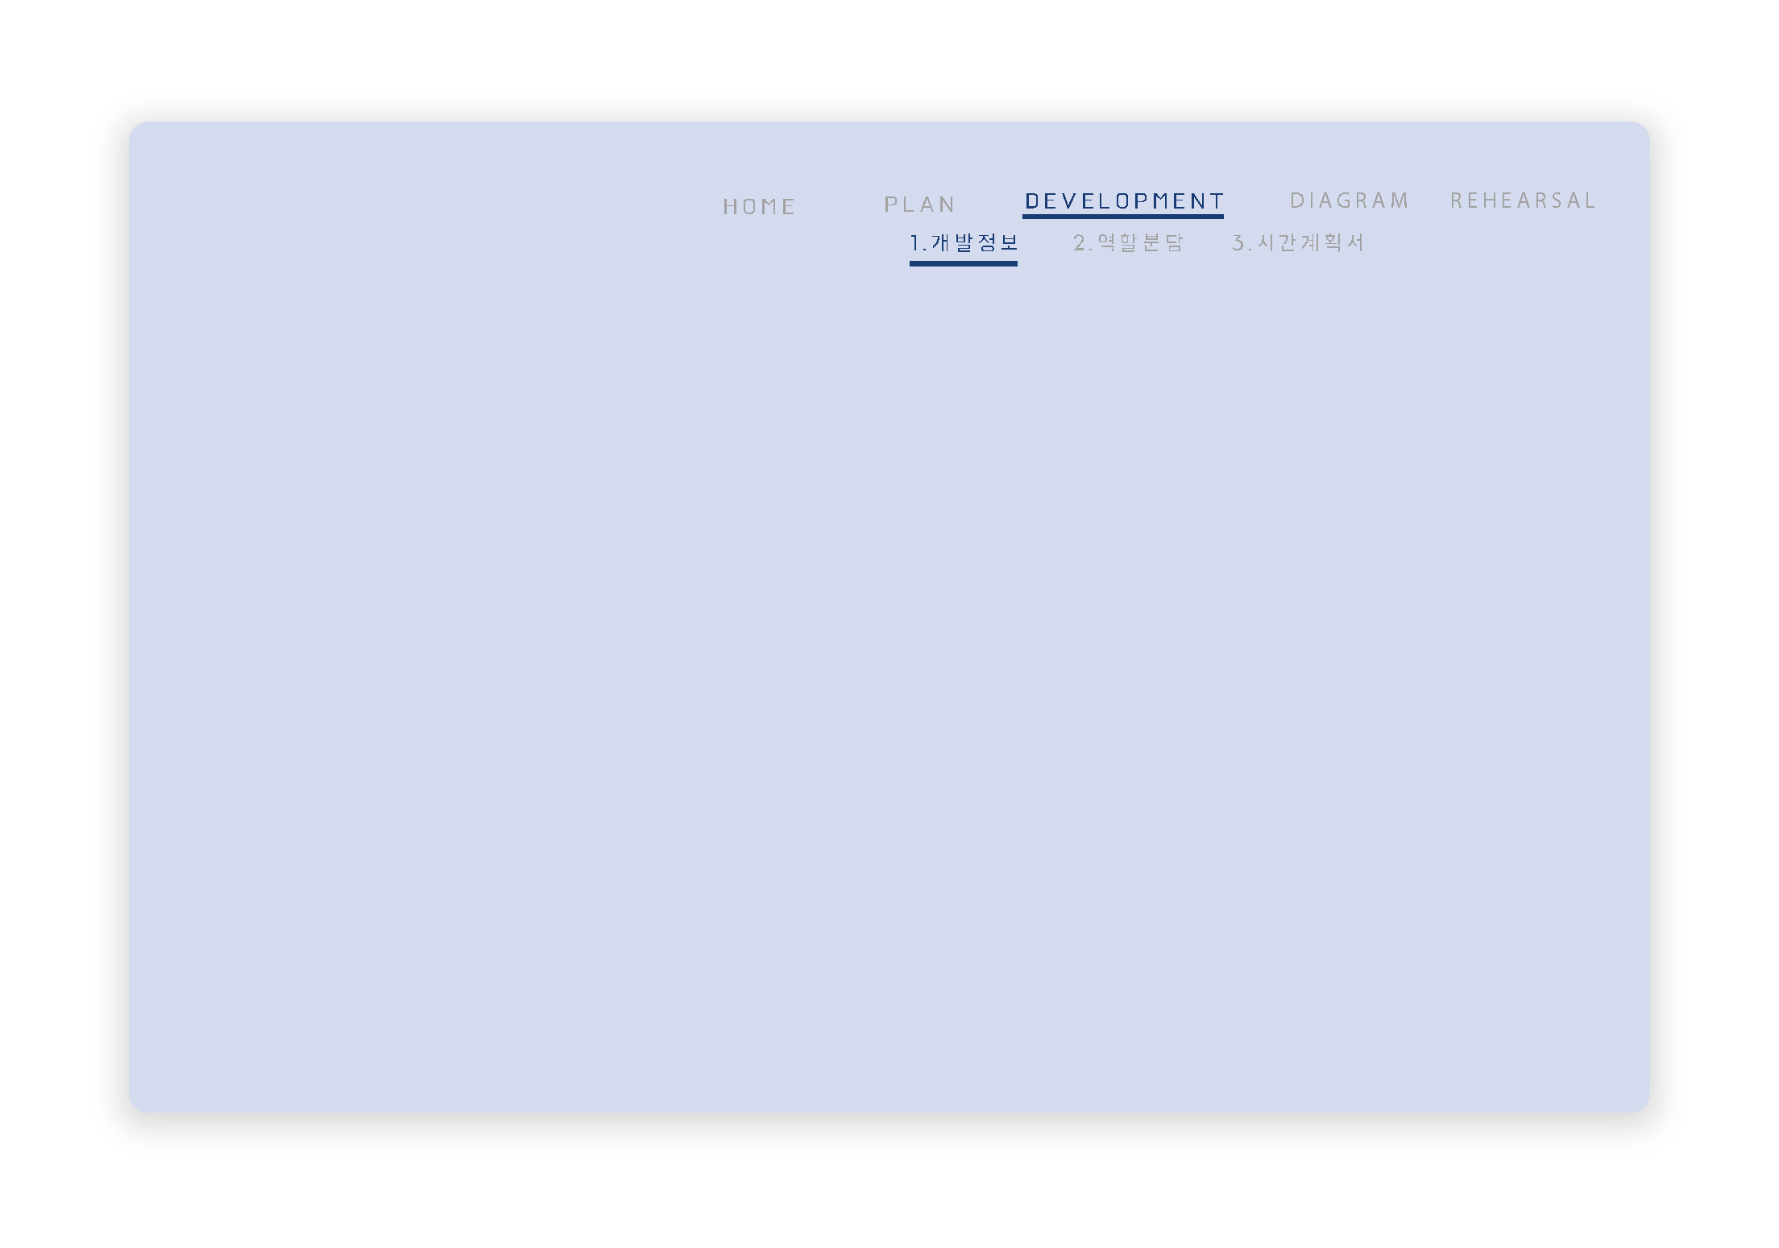







Slide 23







Slide 24

이름 | 역할
박이찬 | 대출/신용등급 | 펀드 | 보안관리
노현천 | 적금 | 회원가입
나귀태 | 예금 | 고객센터 | 1대1문의
조은환 | ISA | 멤버쉽 | 사용자관리
황동규 | 관리자페이지 | DB 조회서버 | OTP

Slide 25



Slide 26

예약 이체 조회
~
조회 ·이체
자동 이체 조회
~
로그인
지연 이체 조회
회원

Slide 27
예약 이체 조회
조회 ·이체
자동 이체 조회
~
로그인
지연 이체 조회
~
회원

Slide 28

비회원
메뉴
항목소개
비회원
회원가입
개인정보입력

Slide 29
회원
아이디
찾기
회원
비밀번호
찾기
로그인

Slide 30
조회 ㆍ 이체
예적금
조회
조회ㆍ이체
대출
이체

Slide 31
조회 ㆍ 이체
조회
이체하기
조회ㆍ이체
신청
변경
이체
자동이체
조회
이체결과
조회
이체결과
예약이체
조회

Slide 32
뱅킹
예금해지
예금 적금
만기 해지계좌 조회
출금 계좌 관리
계좌 관리
이체 한도
계좌 별명 관리
장기 미사용 제한 해제
거래중지계좌 해제

Slide 33
금융상품
입출금 통장
예금/적금
정기예금
상품선택
상품상세소개
적금
약관동의
본인인증
가입

Slide 34
금융상품
신용대출
대출
상품선택
상품상세소개
담보대출
약관동의
본인인증
가입

Slide 35
금융상품
국내 펀드
펀드
상품선택
상품상세소개
해외펀드
약관동의
본인인증
가입

Slide 36
공과금
납부내역 조회
나의 공과금납부 조회/납부
공과금 납부
공과금
납부번호 조회
공과금예약납부
조회/취소
예약 납부 취소

Slide 37
공과금
지로요금 납부
지로(7자리)요금납부
지로납부
전기요금
요금납부
지로자동이체
신청/조회/해지
정보 입력
약관동의
신청
검색/조회
정보확인 및 인증
해지

Slide 38
공과금
환경개선 부담금
납부
조회
세금
세외수입
납부
조회
상하수도 요금
납부
조회

Slide 39
공과금
특허수수료
납부
내역조회
국세
관세
납부
내역조회
세금
기타
교통범칙금
납부
내역조회
검찰벌과금
납부
내역조회

Slide 40
사용자관리
고객정보
조회/변경
추가인증
정보변경
정보확인 및 인증
고객정보
관리
변경
등록
입금불능연락처 변경
조회
(은행)개인 (신용)정보수집
이용 제공 동의
동의/확인

Slide 41
사용자관리
마이메뉴 편집
순서 변경 / 저장
장기 미사용
정지 해제
정보 입력
보안인증
인터넷
뱅킹 관리
이체한도 감액
정보 입력
정보확인
및 인증
계좌정지 신청
계좌정지 신청/조회
계좌정지 조회

Slide 42
사용자관리
출금계좌 등록
출금계좌관리
출금계좌 삭제
계좌관리
계좌비밀번호
관리
계좌비밀번호
변경
정보확인
및 인증
초기화
계좌순서변경
변경 확인

Slide 43
사용자관리
자주 쓰는
입금계좌관리
변경 확인
계좌관리
평생계좌
전환서비스
약관동의
정보 입력
및 인증
계좌별명관리
계좌별명 등록
수정/삭제

Slide 44
사용자관리
사고 조회
조회/확인
OTP
사고 신고
사고 신고
수표 조회
조회
자기앞수표
발행 수표 조회
사고 신고

Slide 45
인증센터
안내
관리
OTP 인증센터
발급신청
인증센터
등록
보안 게시판
보안센터
비밀번호 관리
안심이체계좌 등록 서비스
서비스
해외IP차단 서비스
지연이체 서비스

Slide 46
보안관리
이용기기
등록
별명선정
보안인증
등록완료
등록기기
조회/삭제
이용기기
등록서비스
이용등록기기해제
정보확인
정보확인
및 인증
처리 완료
신입급
계좌지정서비스
서비스
안내
정보확인
및 인증
정보확인
처리 완료
서비스
신청

Slide 47
보안관리
서비스
안내
지연이체
서비스
유의사항
확인
정보입력
서비스
신청/변경
정보확인 및 인증
처리 완료

Slide 48
보안관리
예외 IP 로그인
알람 서비스
서비스신청
보안차단/
알림 서비스
정보입력
및 인증
해외 IP 차단 신청
정보조회
해외 IP 로그인
알람 서비스
처리완료

Slide 49
고객 센터
고객상담
FAQ
고객센터
QNA
사건
신고/해제

Slide 50
관리자
등록
금융상품
수정
삭제
금융거래제한
리스트
등록
관리자
삭제
멤버쉽 등급
설정
이력조회
변경
정산

Slide 51


Slide 52


Slide 53


